Slide 1

О тех,
кто уже не придет никогда, помните!....
Виртуальная выставка подготовлена сотрудниками сектора муниципального архива Администрации города Азова

Slide 2

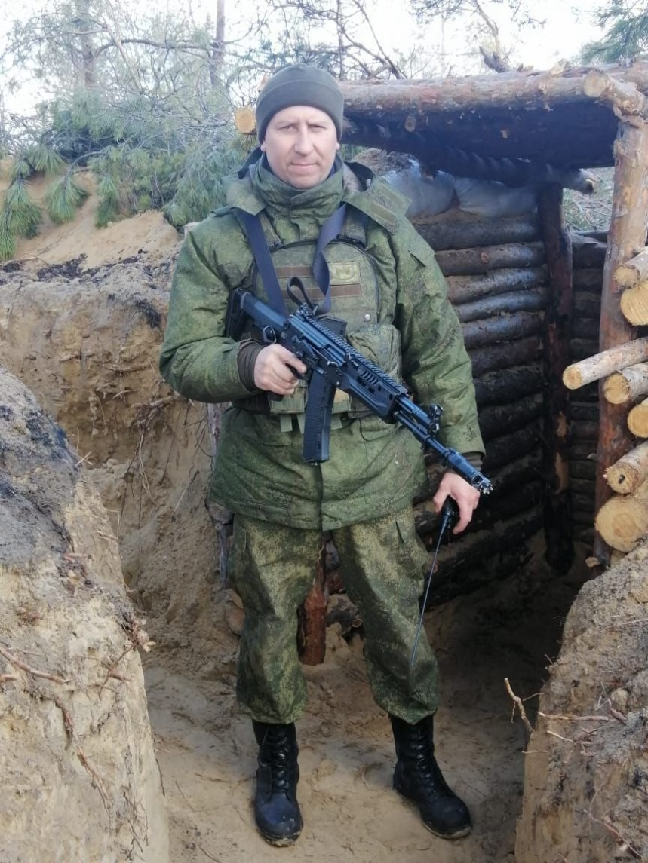
Ганус Михаил Анатольевич
03.10.1986 - 23.06.2023
Азовчанин
герой СВО
награжден орденом Мужества
(посмертно)

Slide 3
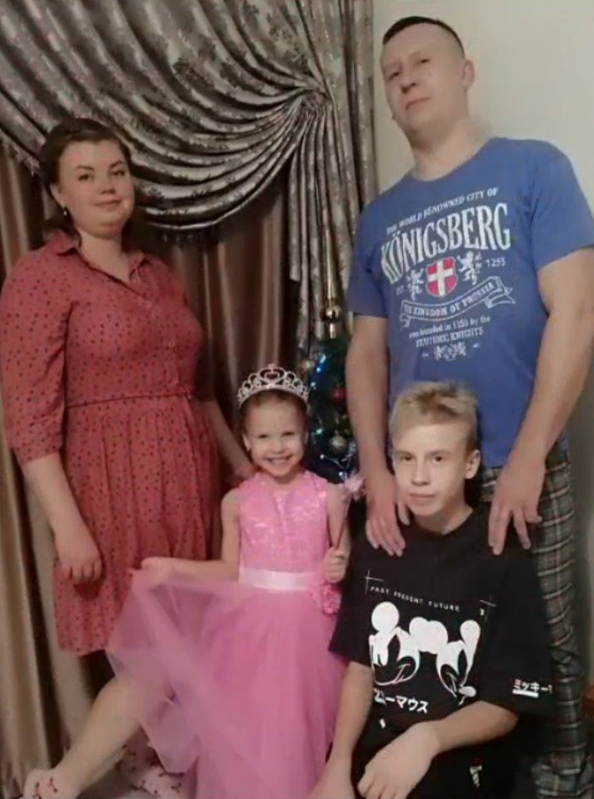
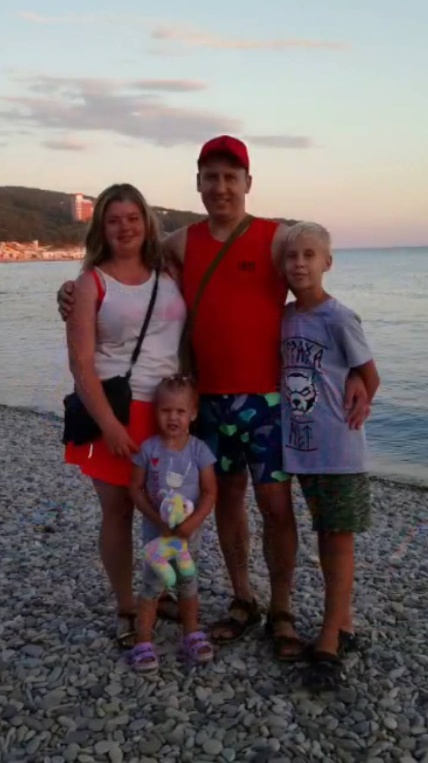
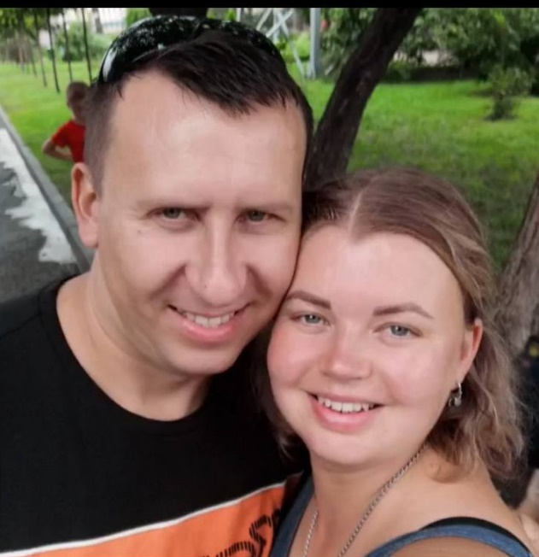
Михаил родился в городе Азове Ростовской области.
Учился в МБОУ СОШ № 3 г. Азова.
Занимался легкой атлетикой в СШОР № 2.
Достиг хороших результатов в беге на короткие дистанции.
В течение 5 лет удерживал 1 место по Ростовской области в забеге на 1000 м.
После школы в 2004 году окончил ПУ № 44 г. Азова по профессии электрогазосварщик.
18.07.2008 Михаил женился и стал отцом двух замечательных детей. Он был любящим мужем и отцом, гордостью своей семьи.

Slide 4
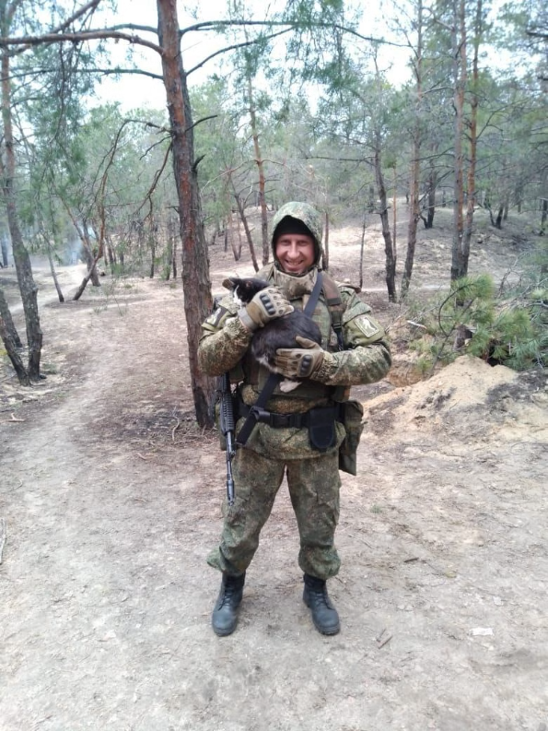
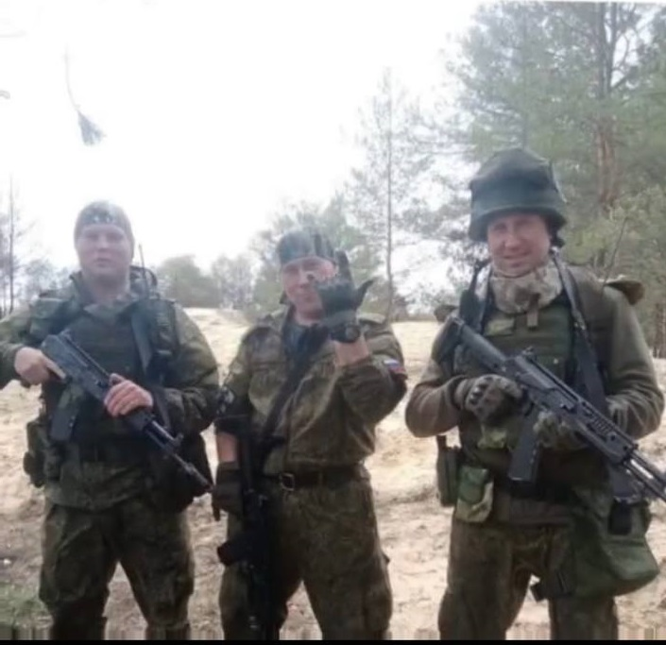
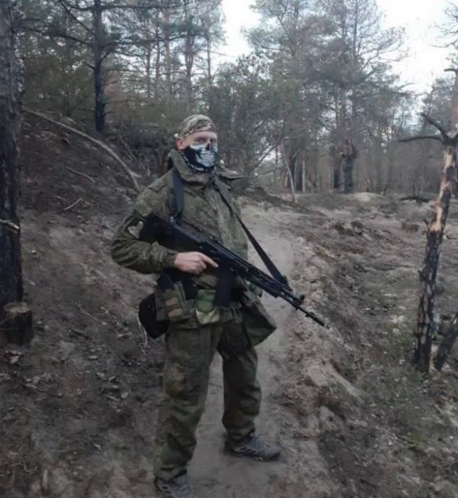
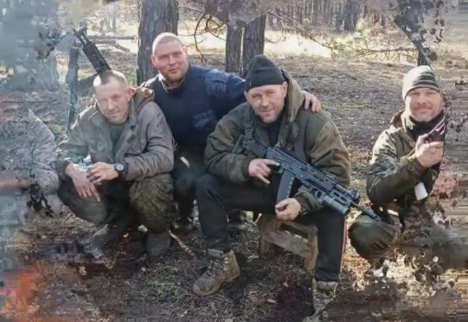
Михаил два года служил в 288-ой гвардейской артиллерийской Варшавской Краснознамённой ордена Кутузова бригаде в должности разведчика, где зарекомендовал себя как добросовестный и исполнительный военнослужащий.
После службы освоил профессию "Мастер корпусной мебели" и более 15 лет занимался любимым делом.

Slide 5
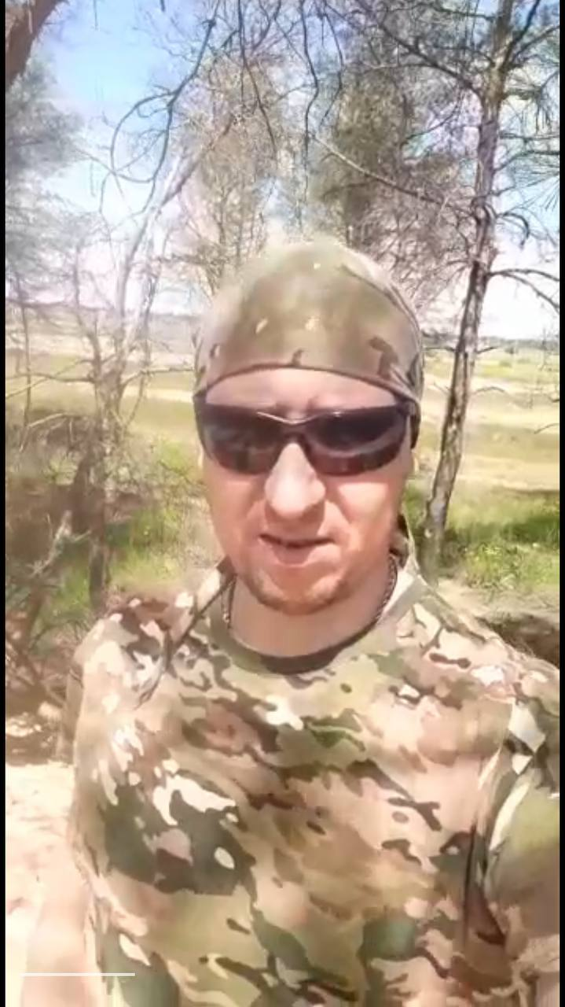
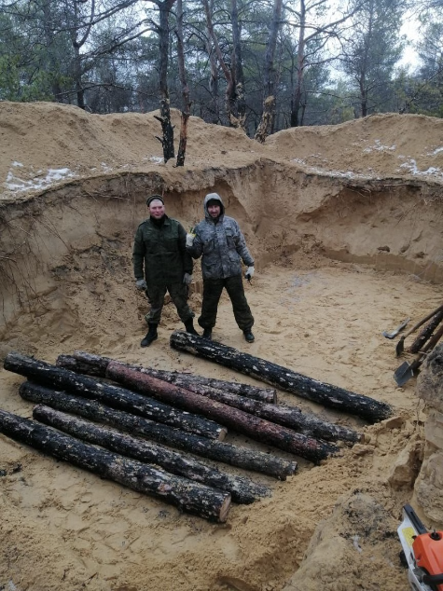
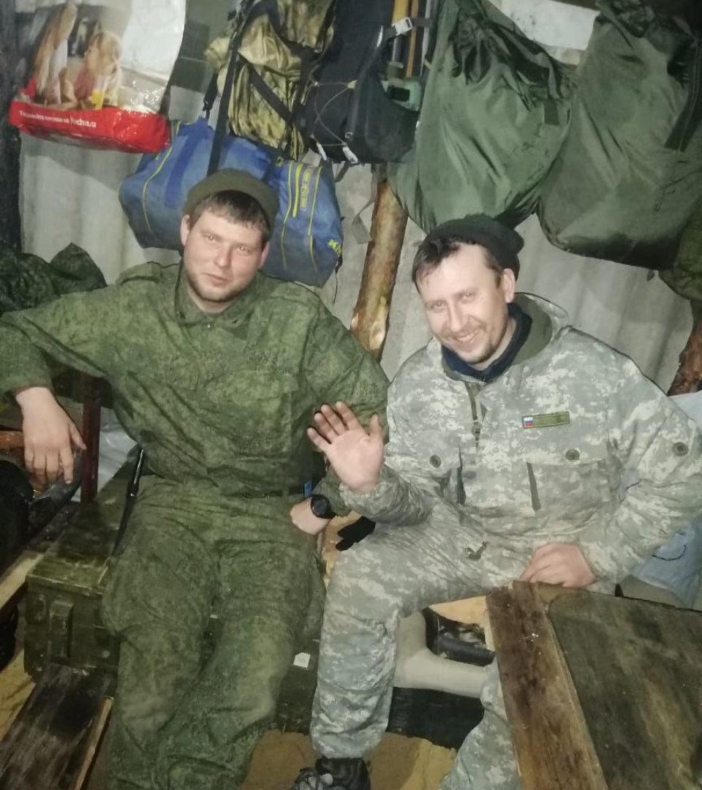
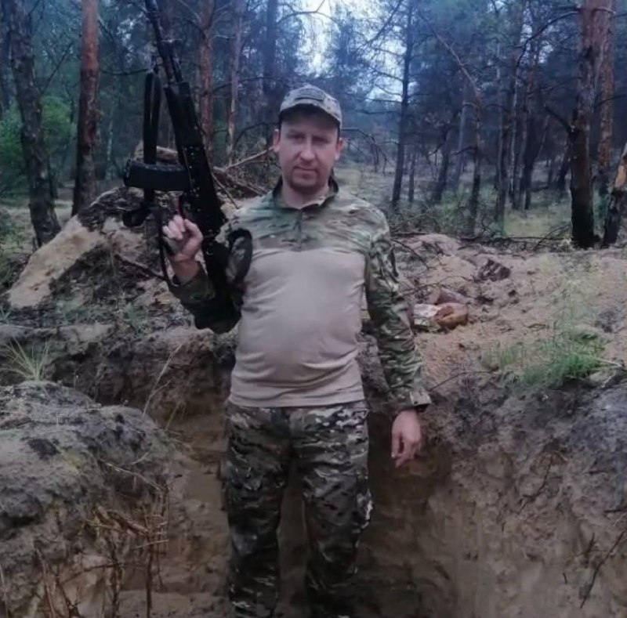
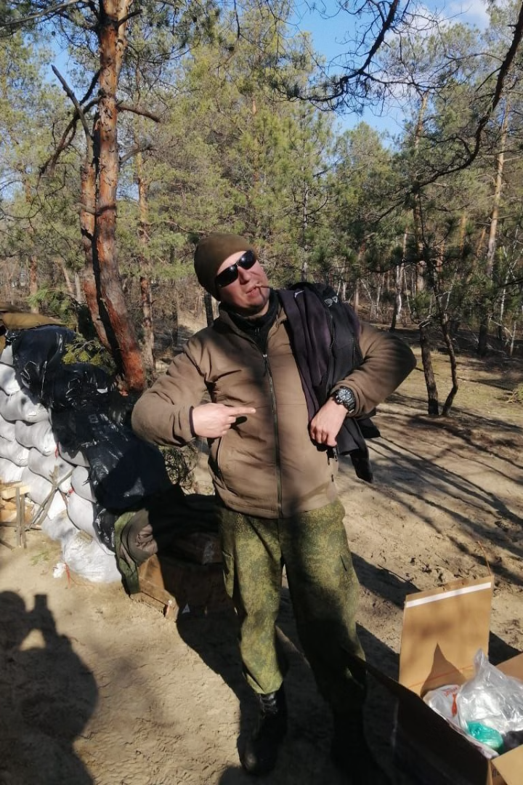
18.10.2022 года был призван по мобилизации в 247 гвардейский десантно-штурмовой кавказский казачий полк.

Slide 6
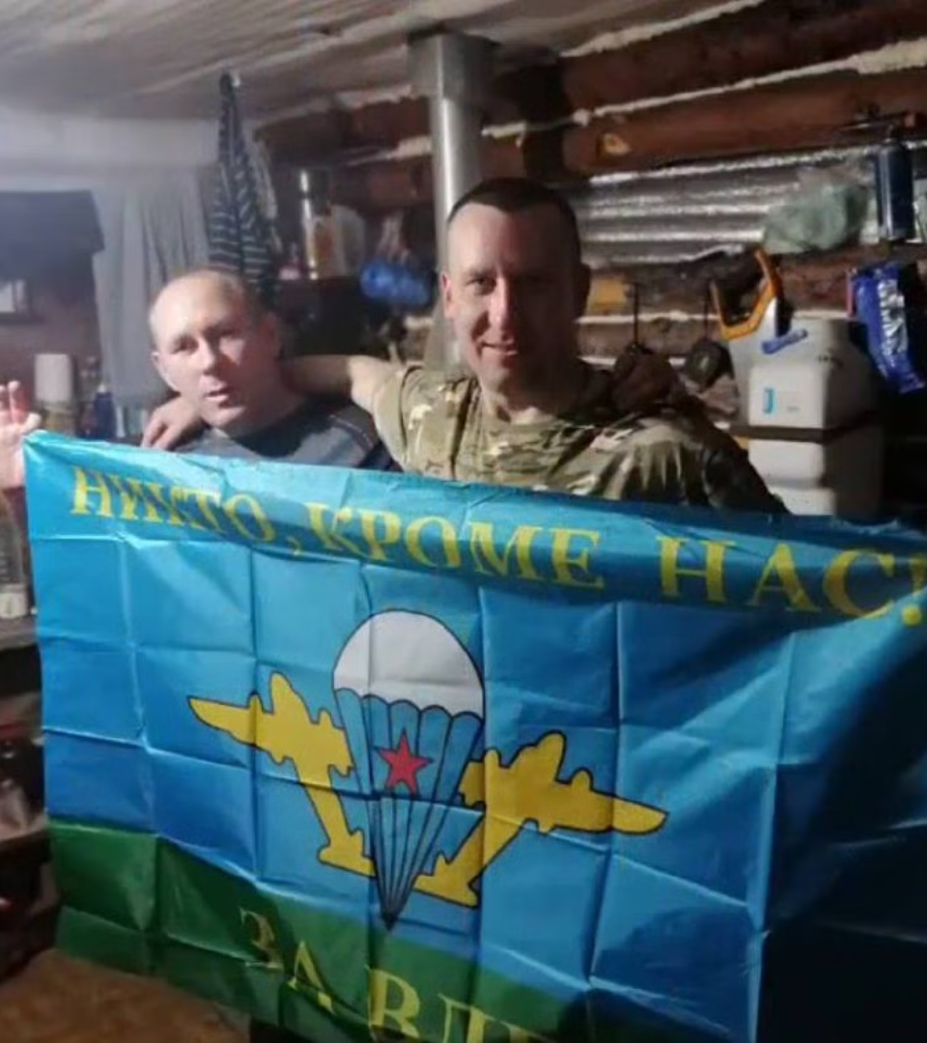
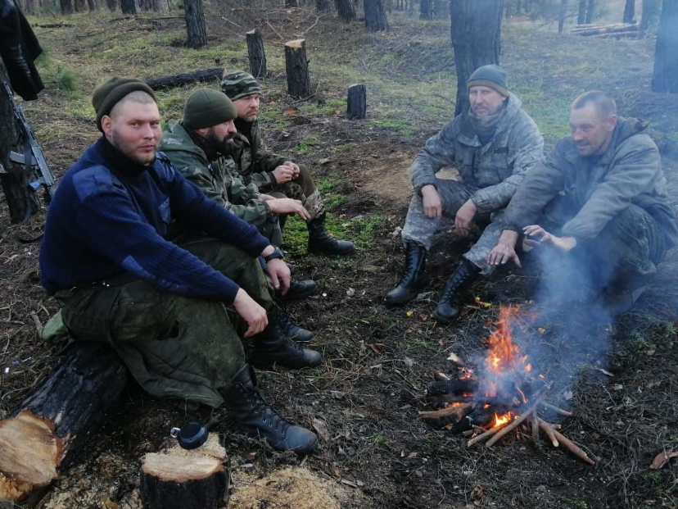
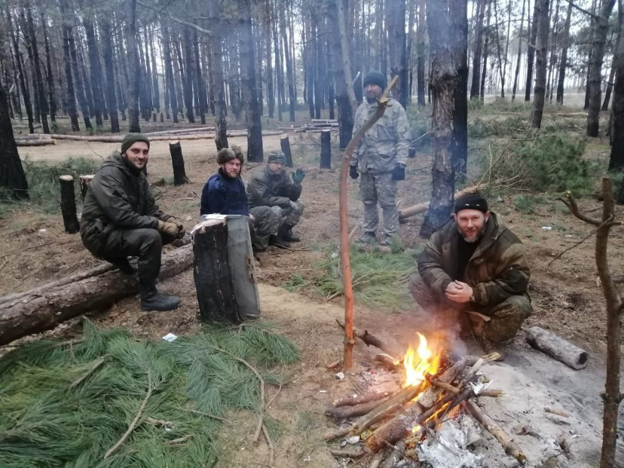
23 июня 2023 года при выполнении боевых задач в ходе Специальной военной операции парашютно-десантный батальон, в составе которого находился гвардии рядовой Михаил Ганус, попал под массированный обстрел из реактивных систем залпового огня "Град" украинских вооруженных сил. В этой трагической операции Михаил Ганус, верный воинской присяге и девизу ВДВ "НИКТО, КРОМЕ НАС", геройски погиб, получив множественные ранения, несовместимые с жизнью..
Он до конца остался верен своему воинскому долгу, отдав жизнь за Отечество.

Slide 7
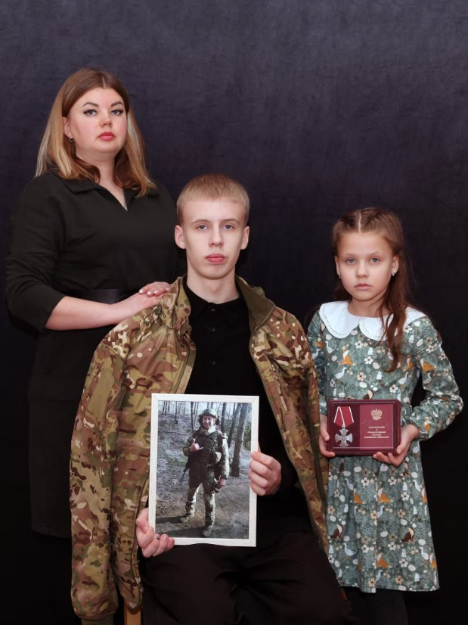
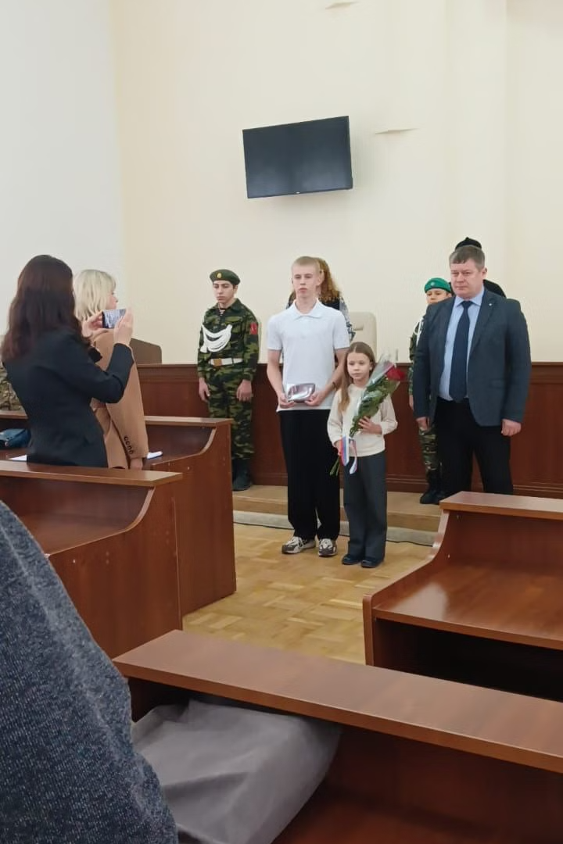
За мужество, отвагу и самоотверженность, проявленные при исполнении воинского долга в ходе специальной военной операции, гвардии рядовой
Ганус Михаил Анатольевич
был награжден
орденом Мужества (посмертно).
Награда была передана семье Михаила, его родителям и близким как символ его героизма и преданности Родине.
Вручение ордена Мужества (посмертно)

Slide 8
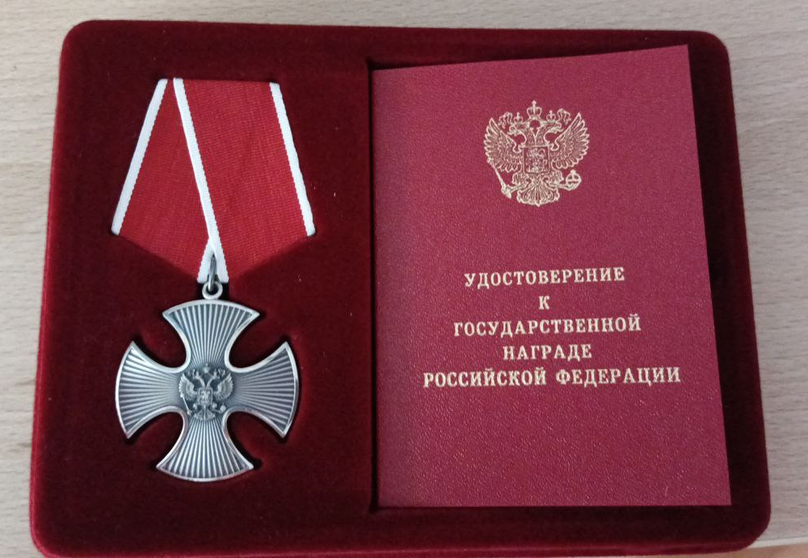
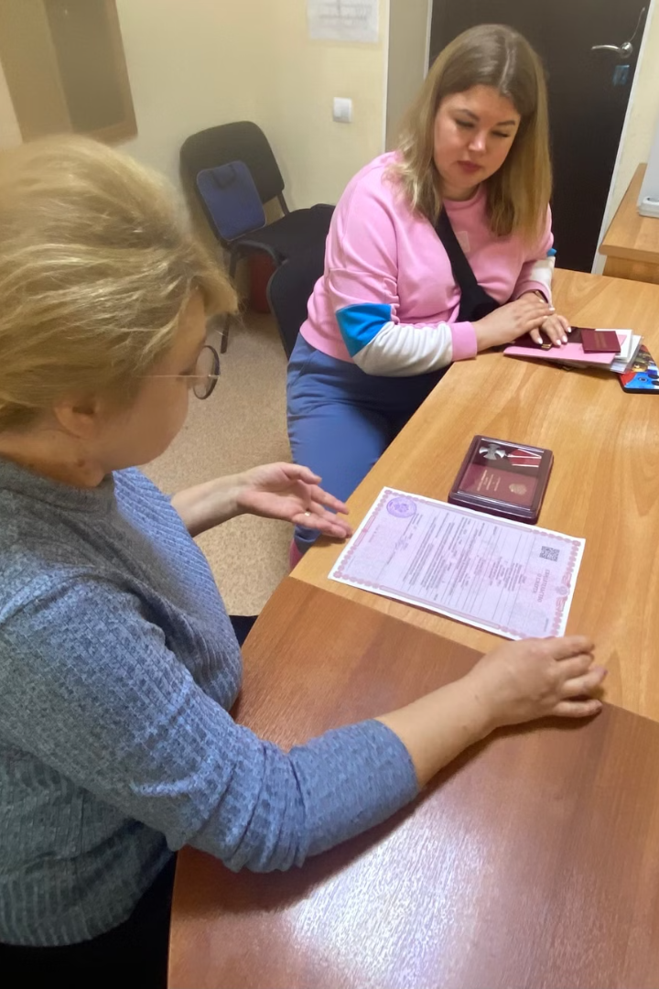
Все документы, фотографии и личные вещи гвардии рядового Ганус Михаила Анатольевича, запечатлевшие его жизненный путь и бессмертный подвиг, были переданы супругой в сектор муниципального архива Администрации города Азова. Эти бесценные свидетельства героизма и самоотверженного служения Отечеству навечно сохранят память о Михаиле в сердцах азовчан
и в истории нашей страны.

Slide 9
Памяти павших будьте достойны!..

